Slide 1
Posouzení vlivu klimatických podmínek na skladování
Vysoká škola technická a ekonomická v Českých Budějovicích Ústav technicko-technologický
Autor práce: Bc. Ondřej Heppler
Vedoucí práce: doc. Ing. Rudolf Kampf, Ph.D.
Oponent práce: Ing. Jaroslav Mašek, PhD.
České Budějovice, červen 2020

Slide 2
Motivace a důvody k řešení daného problému
Praktické využití
Laboratorní činnost
Zajímavé a originální téma
Osobní vztah ke společnosti

Slide 3
Cíl práce
Cílem práce je s využitím klimatizační komory MEMMERT CTC 256 posoudit vliv klimatických podmínek na skladování elektroinstalačního materiálu. Na základě výsledků experimentů navrhnout vhodný způsob skladování.

Slide 4
Výzkumný problém
Vliv klimatických podmínek na skladování elektroinstalačního materiálu
Rozhodnutí o vhodném typu skladu
Navržení skladové plochy

Slide 5
Použité metody
Sběr dat, experiment, vizuální controlling, dedukce, indukce, analýza
Klimatická komora MEMMERT CTC 256
Program Celsius 10.0
Normy ČSN 50565-01. (technické specifikace) a ČSN EN 60332 (požární ochrana)
Metoda Návratnosti investice (ROI)
Metoda Prosté doby návratnosti (PP)

Slide 6
Dosažené výsledky testování
Název vzorku | Experiment a úrovně poškození
 | Vysoké teploty | Teplo - zima | Zima - teplo | Nízké teploty
CYKY 5x2,5 | střední | nulová | střední | vysoká
CYKY 3x2,5 | střední | nulová | střední | vysoká
CYKY 3x1,5 | střední | nulová | střední | vysoká
JYTY 4x1 | nulová | nulová | nulová | nízká
UTP Cat5 | nulová | nulová | nulová | nulová
COAX | nízká | nízká | nulová | střední
Zdroj: Autor

Slide 7
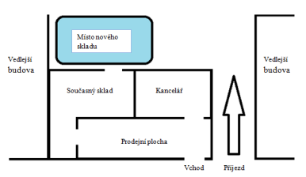
Technické – ekonomické zhodnocení
136 m² plochy
Zdroj: Autor

Slide 8
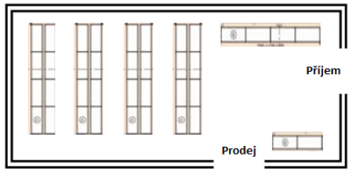
Technické zhodnocení
Polnice META SPEED-RACK (38ks)
Skladový potenciál 50,92 m³
Zdroj: Autor

Slide 9
Ekonomické zhodnocení
Stavební část | Cena v Kč
První etapa (zemní práce, základy, střecha, hrubá stavební konstrukce) | 443 808,-
Druhá etapa (podlahy, výplně, zateplení, instalace voda a elektro) | 243 312,-
Třetí etapa (polnice, instalace polnic) | 273 326,40
Cena celkem včetně DPH | 960 446,40 Kč
Zdroj: Autor

Slide 10
Návratnost investice ROI
Roční náklady skladu 58 800,- Kč
Zdroj: Svozilová, 2016
Zdroj: Autor

Slide 11
Prostá doba návratnosti PP
Počáteční výdaje 1 019 246,4 Kč
Předpokládaný budoucí cash – flow 500 000,- Kč
Zdroj: management-mania.cz
Rok | 0 | 1 | 2 | 3
Peněžní tok [Kč] | - 1019246,4 | + 500000,- | + 500000,- | + 500000,-
Kumulativní peněžní tok [Kč] | - 1019246,4 | - 519246,4 | - 19246,4 | + 480 753,6
Zdroj: Autor

Slide 12
Závěrečné shrnutí
Testování odolnosti klimatickou komorou
Čtyři experimenty, každý o 10 – 15 cyklech
Navržení uzavřené skladové plochy
Kalkulace nákladů a návratnost investice

Slide 13
Otázky vedoucího a oponenta práce
V čem spatřujete další uplatnění klimatické komory v rámci výzkumné činnosti VŠTE (KDL)?
Jaké jiné vlivy prostředí působí na skladované zboží kromě teploty?
Jaký byl názor společnosti, pro kterou jste psali práci, na Vaše experimenty a návrhy?

Slide 14
Děkuji za pozornost

Slide 15
Seznam zdrojů
Manuál klimatizační komory MEMMERT CTC 256
Výroční zpráva společnosti ASTON CZ s. r. o. pro rok 2019
ČSN EN 50565-01 ed.1 (347402): Elektrické kabely – Pokyny pro používání kabelů se jmenovitým napětím nepřekračujícím 450/750 V (U₀/U). ČESKO: Český normalizační institut, 2015.
ČSN EN 60332-1-1 (347107): Zkoušky elektrických a optických kabelů v podmínkách požáru - Část 1-1: Zkouška svislého šíření plamene. ČESKO: Český normalizační institut, 2005.
Doba návratnosti (Payback Period). In: ManagementMania.com [online]. Wilmington (DE) 2011-2020, 02.03.2019 [cit. 23.04.2020]. Dostupné z: https://managementmania.com/cs/doba-navratnosti
HEPPLER, Ondřej. Posouzení vlivu klimatických podmínek na skladování [online]. [cit. 2020-06-08]. Dostupné z: <https://is.vstecb.cz/th/hcfvq/>. Diplomová práce. Vysoká škola technická a ekonomická v Českých Budějovicích. Vedoucí práce Rudolf Kampf.
SVOZILOVÁ, A. 2016. Projektový management: Systémový přístup k řízení projektů - 3., aktualizované a rozšířené vydání. Praha : Grada Publishing, 2016. 978-80-271-0075-0.
www.meta-online.cz

